Slide 1
МБОУ «Скалистовская средняя школа им Лиморенко П.Т.»
Формирование
функциональной
грамотности при обучении
химии в школе.
Учитель химии
Левадняя В.И.

Slide 2
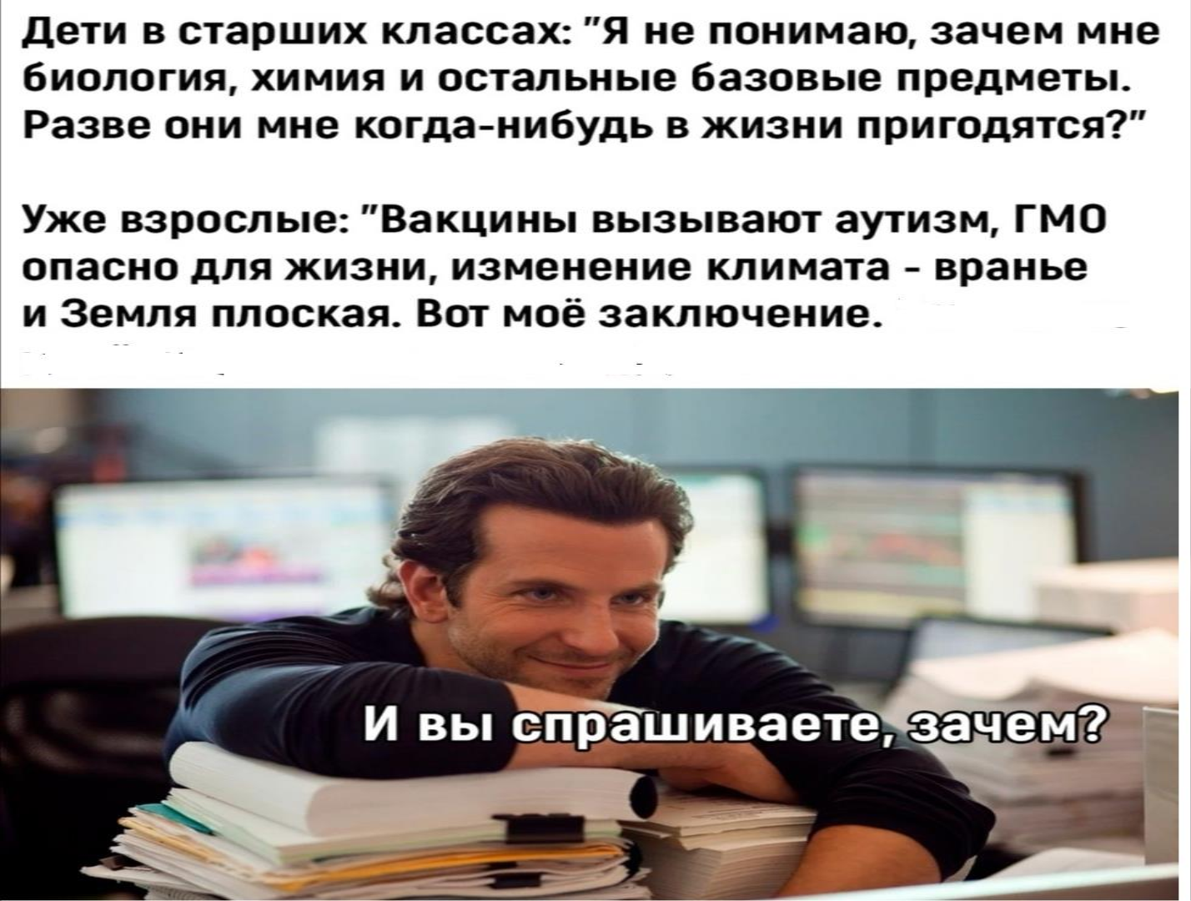



Slide 3
Что такое «грамотность»?
В исследованиях PISA «грамотность» подразумевает набор определенных компетентностей.

Slide 4
Компетентность
способность применять полученные на уроке знания и умения в реальных жизненных ситуациях.

Slide 5
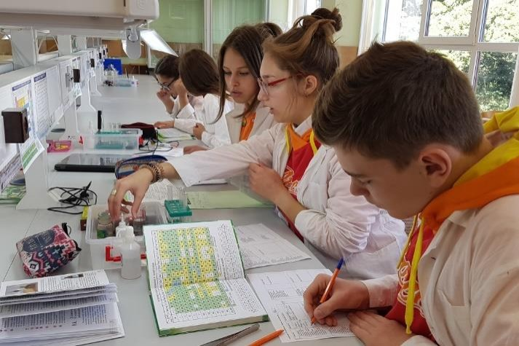
Задача
формирование способности учащихся применять полученные в школе знания и умения в жизненных
ситуациях.

Slide 6

ВИДЫ ФУНКЦИОНАЛЬНОЙ ГРАМОТНОСТИ
Математическая
Читательская
Финансовая
Глобальные компетенции
Креативное мышление
Естественнонаучная

Slide 7
Метапредметные результаты

Slide 8
На что необходимо обратить внимание в первую очередь при развитии функциональной грамотности?
Низкий уровень практических навыков, отсутствие практико-ориентированного подхода в обучении.
Репродуктивный метод в преподавании (натаскивание на решение по аналогии).
Неумение организовать свой домашний учебный труд, ответственность за выполнение домашних заданий.
Формальное изучение предмета.
Невосприятие учащимися необходимости заучивания основ теоретических понятий.
На современном уроке помимо заучивания определённых терминов и исторических фактов важно умение решать реальные жизненные проблемы и самостоятельно работать с информацией.

Slide 9
Практико-ориентированные задачи
Тема : расчеты по химическим формулам 8 класс контекстная расчетная задача( описана конкретная жизненная ситуация)
Почему шахтеры в Западной Европе и на Руси в прежние времена, спускаясь в шахты, брали с собой канарейку?
Информация-подсказка
В прошлом были частыми случаи отравления людей в угольных шахтах угарным газом. Поскольку он не имеет запаха, то опасность подступала незаметно. Шахтеры брали с собой канарейку в клетке в качестве индикатора: канарейки падают в обморок от присутствия в воздухе следов угарного газа и метана, так как имеют очень маленькие легкие мешкообразного типа.

Slide 10
Задание.
Установите молекулярную формулу данного оксида углерода, если массовые доли элементов в его молекуле составляют: С – 42,86 %; О – 57,14 %.
Ответ: CO

Slide 11
Практико-ориентированные задачи
(контекстная расчтная задача)
Тема : расчеты по химическим формулам 8 класс
При укусах муравьев на коже возникает чувство жжения в результате действия этой кислоты. Установите ее молекулярную формулу, если
массовые доли элементов в ней составляют: 26,08% (С); 4,35% (Н); 69,56% (О).
Ответ : НСООН

Slide 12
Практико-ориентированные задачи:
Качественные реакции на углеводы 10 класс
Перед вами разные виды вареной колбасы. Говорят, что в колбасу добавляют крахмал. Определите, есть ли в колбасе разных видов крахмал.
Я купила сметану, которая была такая густая, что стоит ложка. Каким реактивом можно определить, что добавили в сметану для ее густоты

Slide 13
Читательская грамотность тема : Смеси и способы их разделения ( 8 класс)
Чтобы Золушка не смогла поехать на бал, мачеха придумала ей работу: она смешала древесные стружки с мелкими железными гвоздями, сахар и речным песком и велела Золушке очистить сахар, а гвозди сложить в отдельную коробку. Золушка быстро справилась с заданием и успела поехать на бал. Объясните , как можно быстро справиться с заданием мачехи.

Slide 14
Читательская грамотность – работа с учебником( инд )
На какие две основные части мы можем разделить текст параграфа .
(- читают , анализируют материал и определяют , что в начале идет описание ,где встречается данное вещество , а потом идет описание свойств этого вещества )
Составить пять вопросов по п ( при этом знать самому на них ответ ).
Или 5 основных мыслей в п , сравним ваши записи и мои , если 3 из ваших совпадут с моими , то получаете оценку 5 .

Slide 15
Законы сохранения массы в и энергии в химии.( 8,11 класс)-определить тип явления
Люблю грозу в начале мая,
Когда весенний первый гром,
Как бы резвяся и играя,
Грохочет в небе голубом (Ф. И. Тютчев. Весенняя гроза)
Мой костер в тумане светит:
Искры гаснут на лету.. (Я. П. Полонский. Песни цыганки)
Мело, мело по всей земле
Во все пределы.
Свеча горела на столе,
Свеча горела. ( Б.Пастернак)

Slide 16
Текст -
-это не только «последовательная осмысленность высказываний, передающих информацию, объединенных общей темой,
обладающих свойствами связности и цельности» , но и диаграммы, рисунки,карты, таблицы, графики и пр.

Slide 17
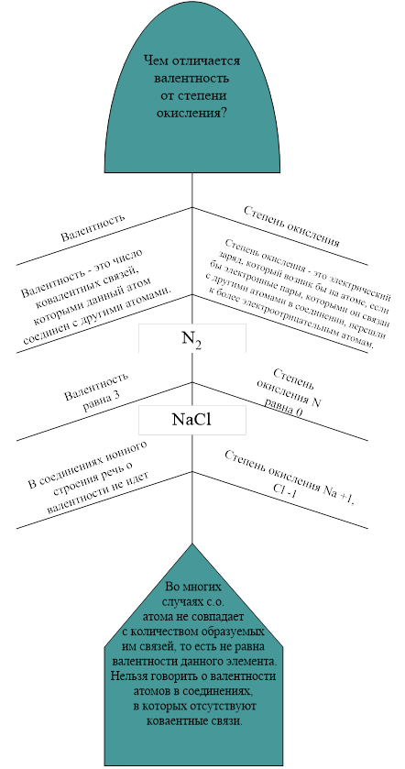
Тема: «Валентность, валентные возможности атомов». 11 класс,
(работаем с текстом )

Slide 18
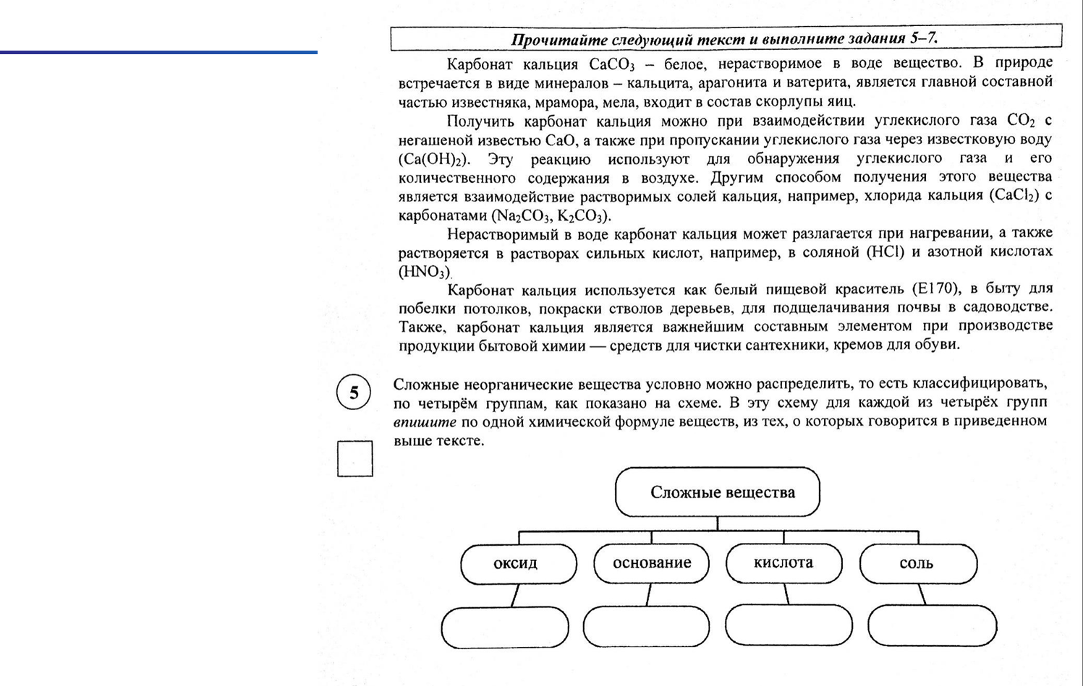
Оценивается понимание прочитанного и рефлексия на текст, использование прочитанного для различных целей(читательская грамотность ВПР 11 класс)

Slide 19
математическая грамотность
Необходимо расставить коэффициенты, и определить тип реакции?
(реакции разложения)
В подводных лодках, в специальных контейнерах находится вещество, (пероксид натрия) которое решает две проблемы.
Пероксид натрия используется для регенерации воздуха в подводных лодках. Процесс происходит по схеме
Na2O2 + CO2( удаляет) ->. Na2CO3 +О2 ( выделяет)
Но в связи с халатностью работников пероксид натрия заменили на оксид. Подводники чувствовали недомогание. С чем это связано? Напишите уравнение реакции, расставьте коэффициенты .
( читательская , естественнонаучная и математическая)

Slide 20
Тема: «Углеводы» , 10 класс
( математическая грамотность )
Задача 1.У дельфина слѐзы сладкие, потому что в слезе дельфина содержатся сахара – галактоза и фруктоза. Углеводно-белковые, напоминающие белок куриного яйца, слѐзы служат смазкой. Дельфины плачут, чтобы лучше видеть и быстрее плавать.
Вопросы: 1.Установите молекулярную формулу фруктозы, которая придаѐт дельфиньим слезам сладкий вкус, если массовые доли элементов в ней составляют: 40,0%(С), 6,6%(Н), 53,4%(О).

Slide 21
Глобальные компетенции
осознание и понимание глобальных проблем – многогранная цель обучения , на протяжении всей жизни

Slide 22
ВПР 8 КЛАСС

Slide 23
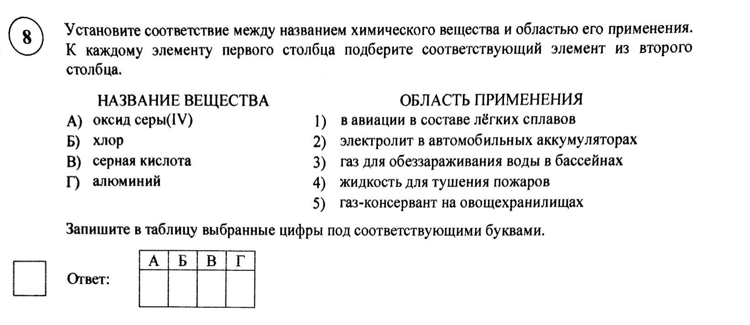
Глобальные компетенции
ГИА 9 , 11 класс

Slide 24
Развиваем естественнонаучную грамотность
(олимпиада )

Slide 25
вопросы
о каком веществе идет речь ? Вопрос 1: Фосфор бывает белый, красный, черный. О каком фосфоре идет речь в отрывке? Объясните, почему вы так считаете?
В этом отрывке Артур Конан Дойл допустил существенную химическую ошибку. Он не учел химических свойств фосфора и его соединений. Проанализируйте содержание отрывка. Почему описанное в нем маловероятно. Назовите не менее двух причин.

Slide 26
Нестандартные задачи
В книге по домашней диетологии есть такая рекомендация для больных мочекаменной болезнью: «Из зелени и овощей в рацион включают те сорта, которые считаются бедными кальцием и щелочными валентностями: горох, брюссельскую капусту, тыкву». Прокомментируйте эту формулировку с позиции химика.

Slide 27
Ситуационные задачи
Какая из паст более сильнодействующее средство для профилактики кариеса?

Slide 28
Ситуационные задачи
На белую салфетку пролили йод. Попытались вывести пятно с помощью отбеливателей: «Персоль», затем хлорная известь, но неудачно – ни одно из этих средств не обесцветило пятно. Однако, через несколько дней пятно исчезло. Можно ли написать уравнение реакции, благодаря которой исчезло пятно? Почему оно не исчезло под действием отбеливателей?

Slide 29
КРИТИЧЕСКОЕ МЫШЛЕНИЕ
Кластер (графическая систематизация информации).
Этот прием используется как на стадии вызова, так и рефлексии. Он позволяет учащимся свободно и открыто думать по поводу какой-либо темы, стимулирует появление новых ассоциаций. Для составления кластера необходимо:
1. Записать ключевое слово или предложение в центре доски.
2.Далее записывают слова или предложения, которые приходят на ум в связи с данной темой.
3. По мере того, как возникают идеи, устанавливаются связи между ними.

Slide 30
КРИТИЧЕСКОЕ МЫШЛЕНИЕ
( Умение всесторонне анализировать информацию и делать обоснованные выводы )
«Ключевые слова».
Учащимся предлагается составить мини - рассказ из предложенных слов, при составлении которого они используют свои предыдущие знания, делают определенные прогнозы.
Например: Урок в 8 классе по теме «Экологические проблемы загрязнения воздуха».
Ключевые слова: воздух, пыль, дым, выхлопные газы, здоровье, автотранспорт.

Slide 31
КРИТИЧЕСКОЕ МЫШЛЕНИЕ
(!)
На стадии осмысления целесообразно использовать прием «маркировка текста» или «пометки на полях». Он заключается в том, что работая с текстом, ученики делают карандашом следующие пометки:
«+» - мне это известно;
«-« - это противоречит тому, что я знал;
«!» - Это для меня является новым;
«?» - мне это не понятно, или я хочу узнать по данному вопросу больше.
Таким образом, в процессе чтения текста учащиеся делают пометки на полях в соответствии со своими знаниями и пониманием. Время на работу отводится в зависимости от объема текста.
Затем результаты работы могут обсуждаться фронтально или в группах.

Slide 32
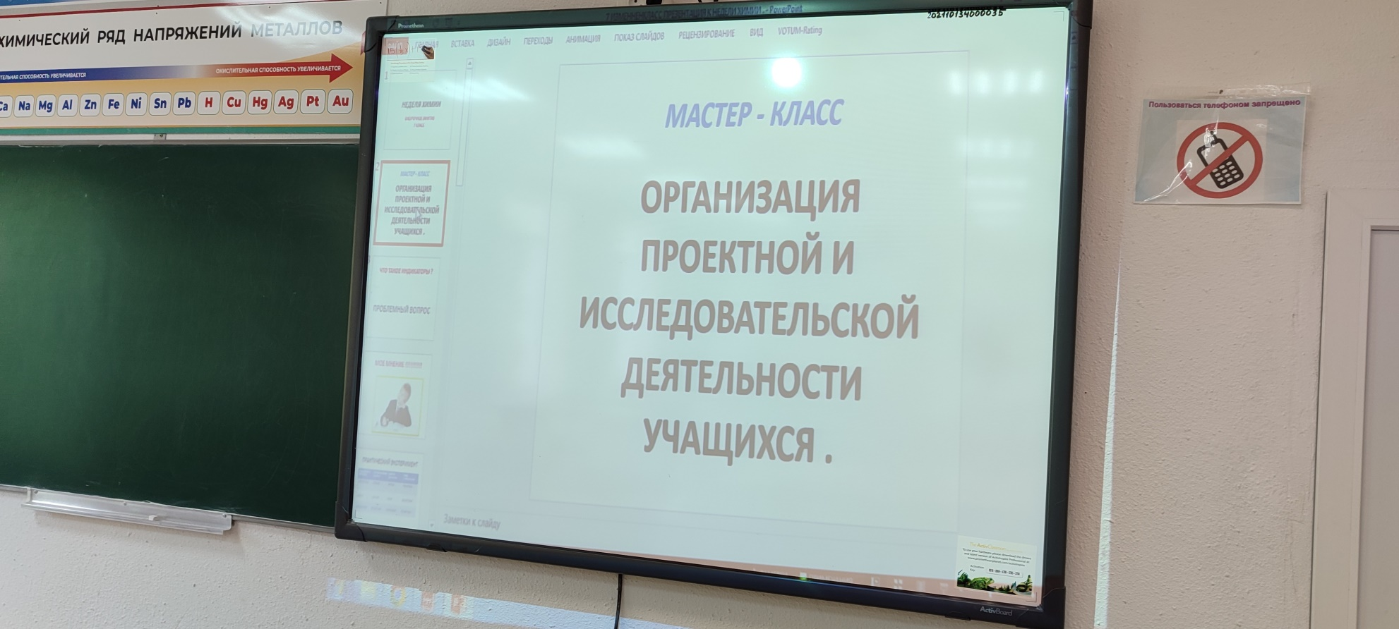
КРЕАТИВНОЕ МЫШЛЕНИЕ

Slide 33
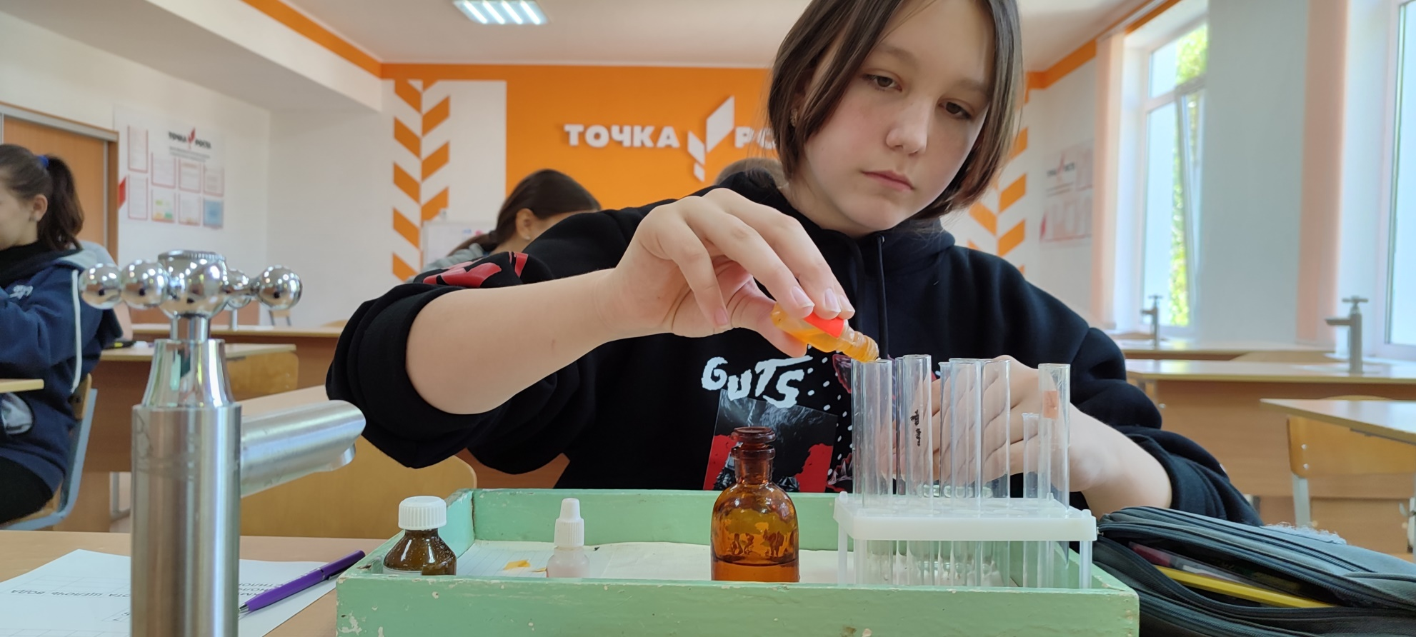
ИНДИКАТОРЫ ??? ЭТО ЧТО

Slide 34
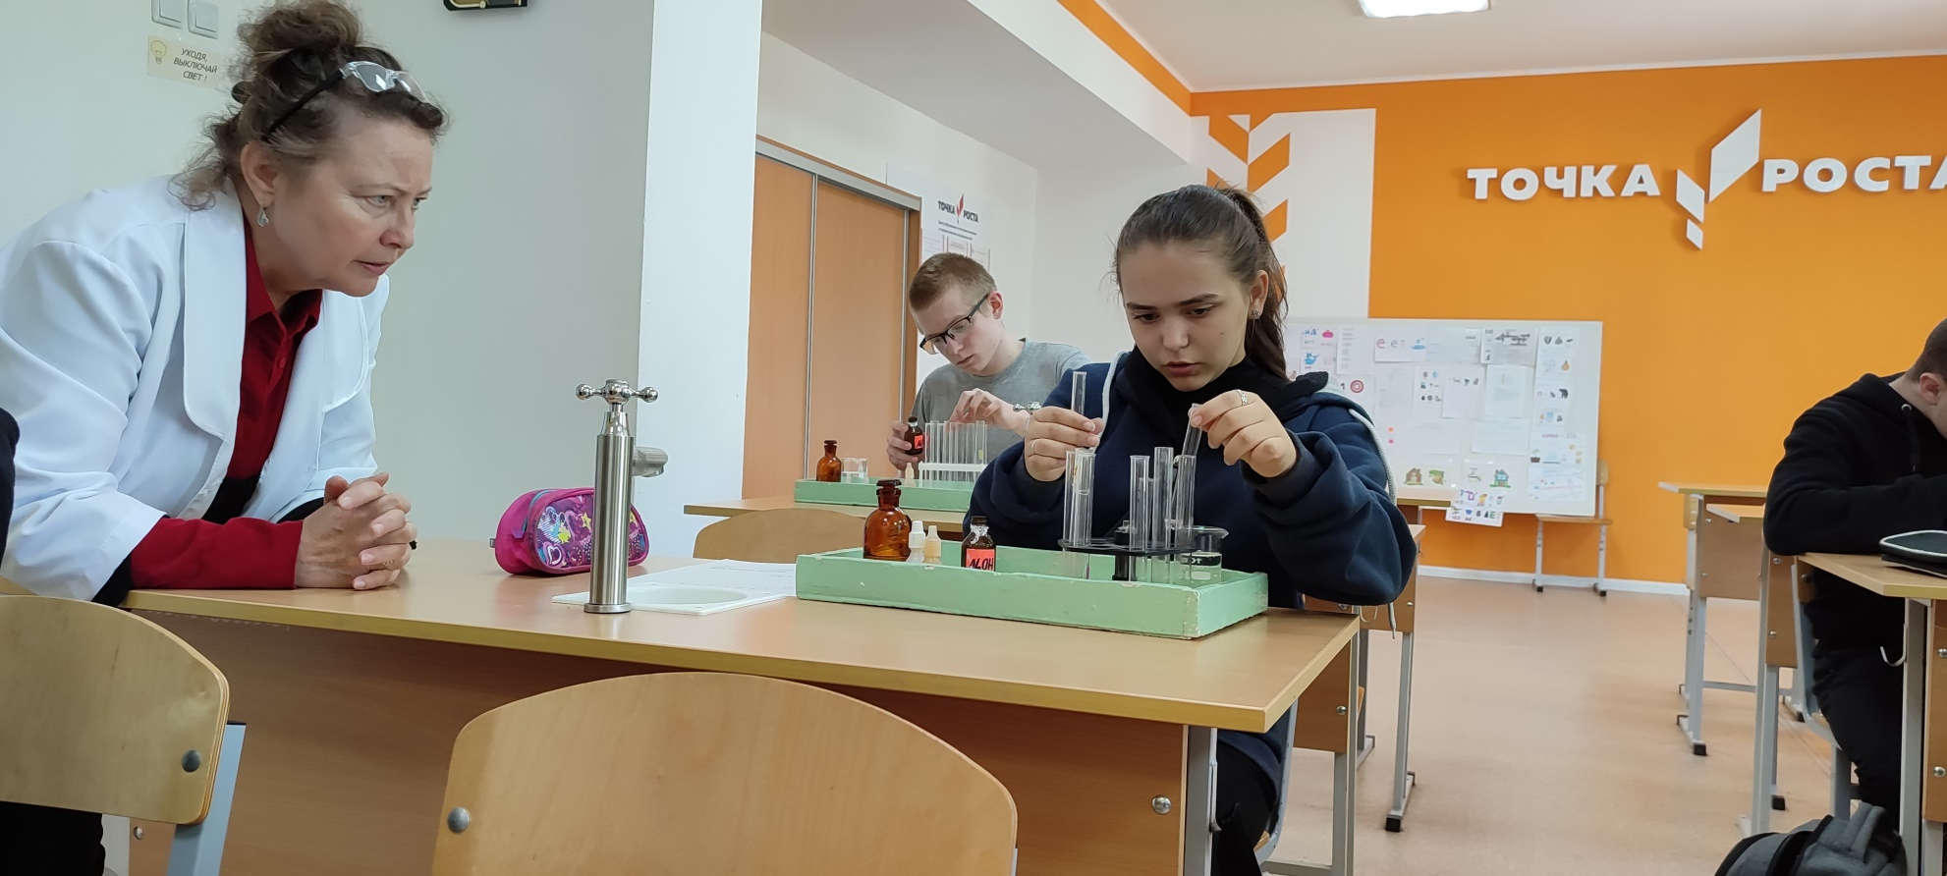
ПРАКТИЧЕСКИЕ ЭКСПЕРИМЕНТЫ

Slide 35
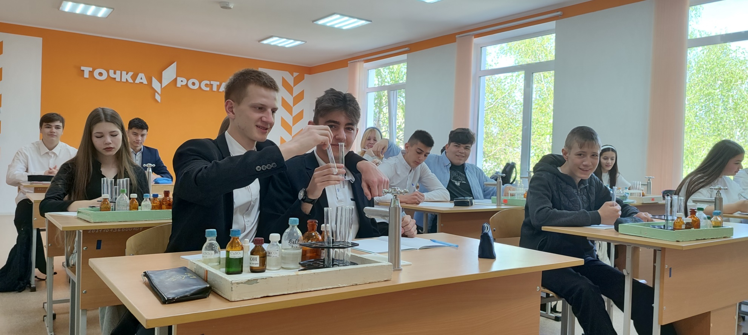
ХИМИЧЕСКИЕ ОПЫТЫ

Slide 36
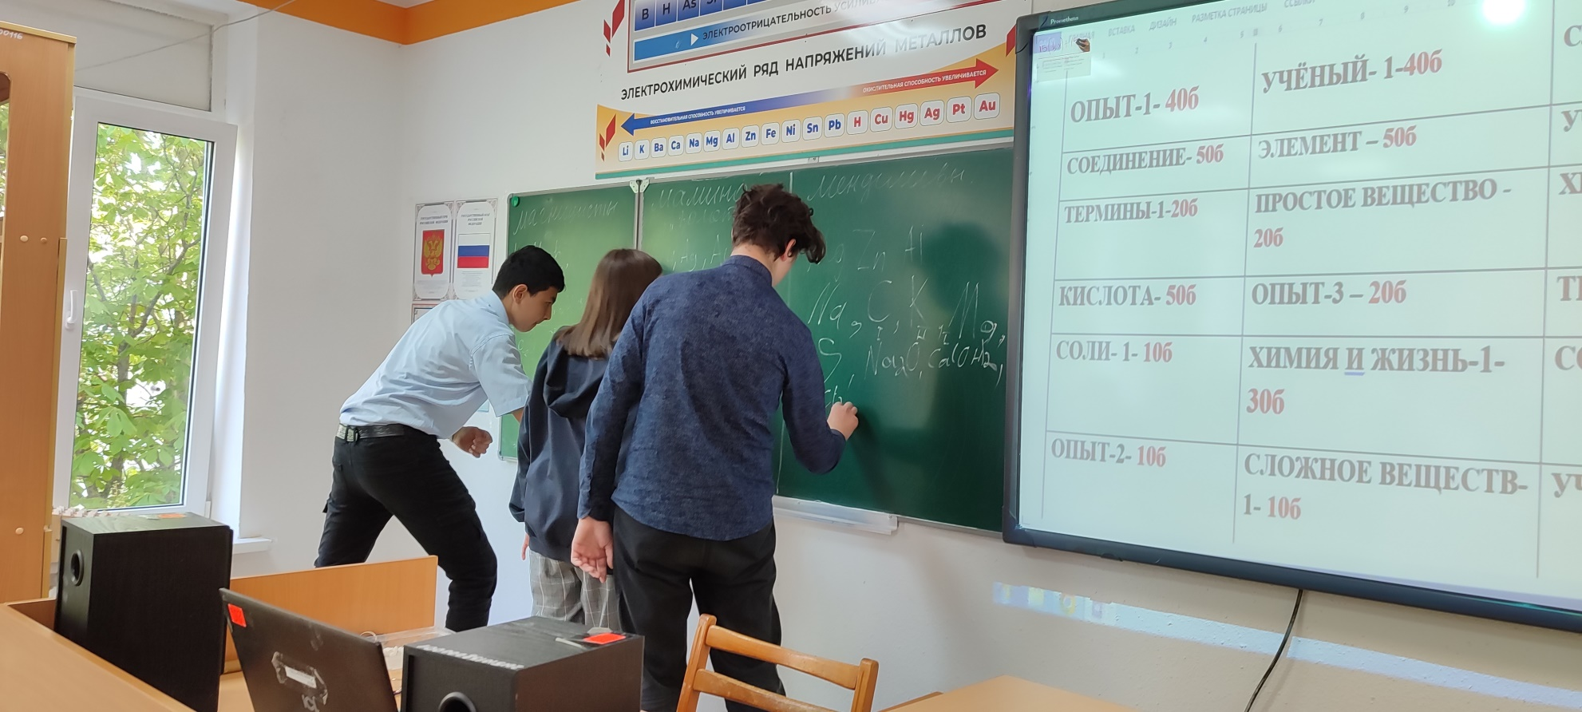
ХИМИЧЕСКИЕ ВИКТОРИНЫ

Slide 37
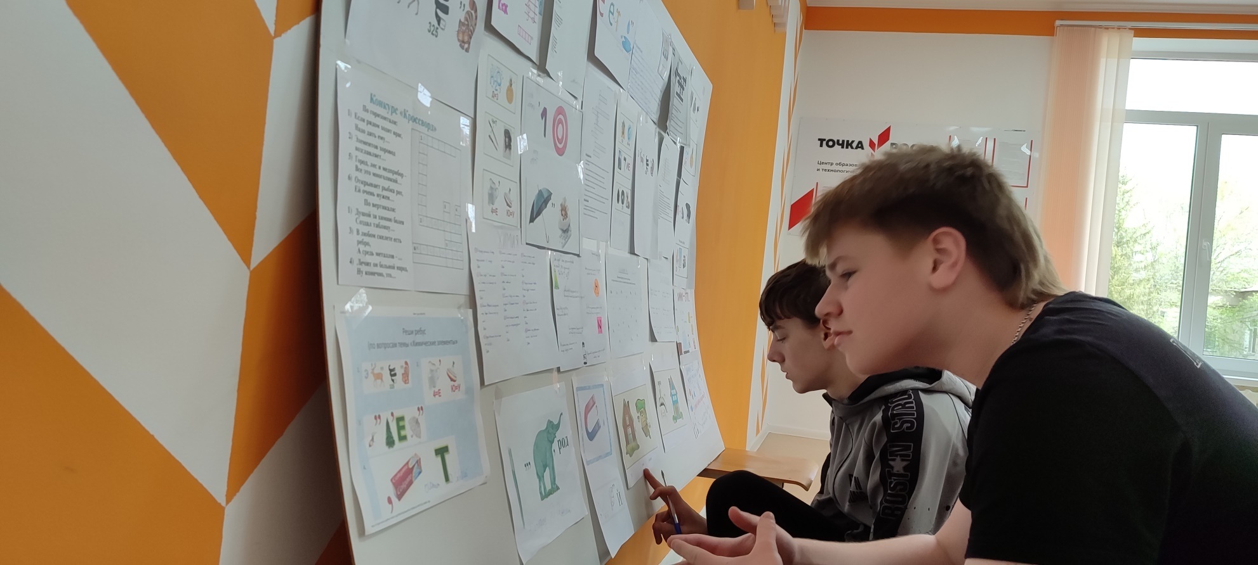
РАЗГАДЫВАЕМ РЕБУСЫ

Slide 38
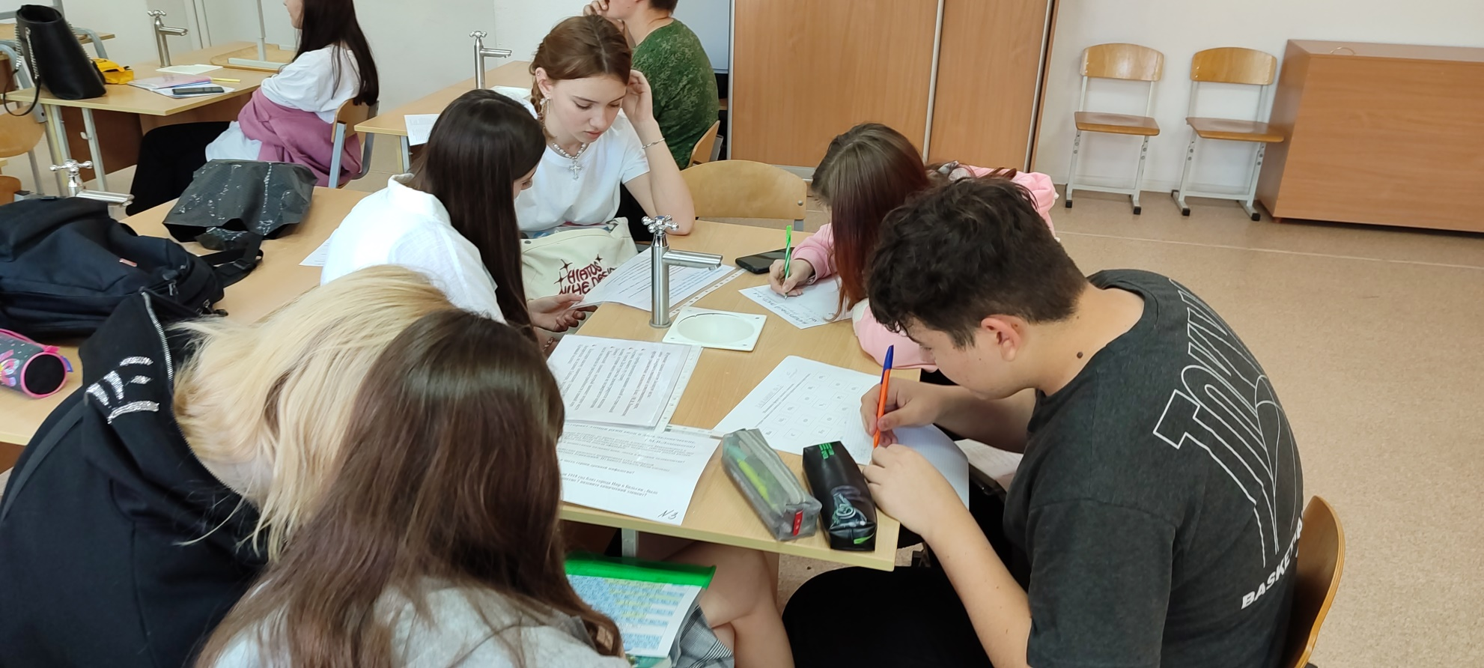
Работа с текстом , составление кроссвордов

Slide 39
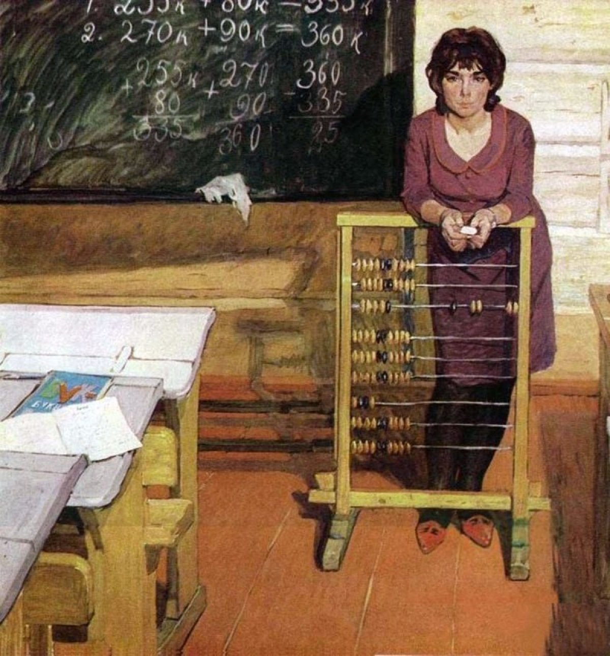
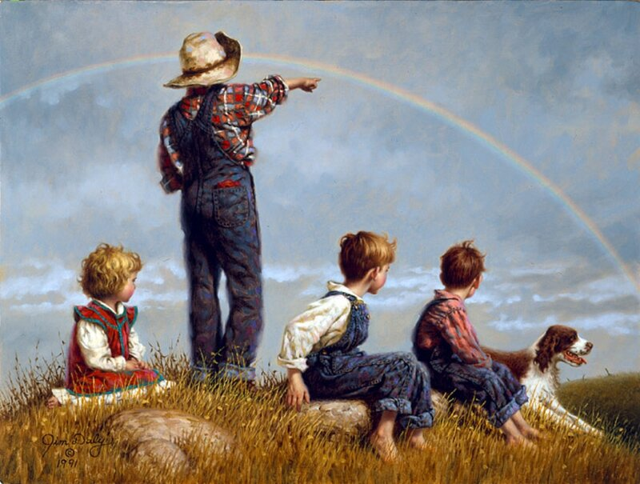
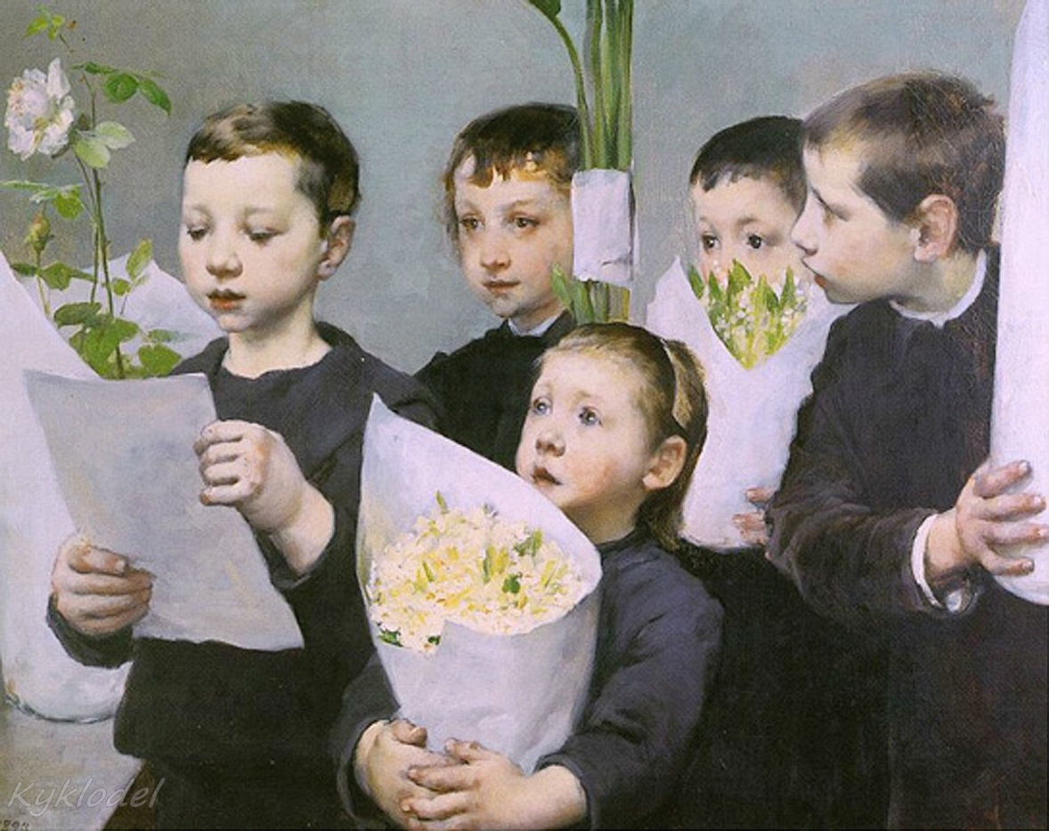
Положитесь на самих детей:
- Что они видят?
- Позвольте им начать
- Учитывайте опыт их восприятия
- Поощряйте свободу их суждения
Опирайтесь на то, в чем сильны вы сами:
- Выберите отправную точку
- Избегайте упрощений и штампов
- Вопросы без подсказок
Мы имеем право на ошибку:
- Не слишком отрывайтесь от земли
- Учитесь не ставить точку

Slide 40
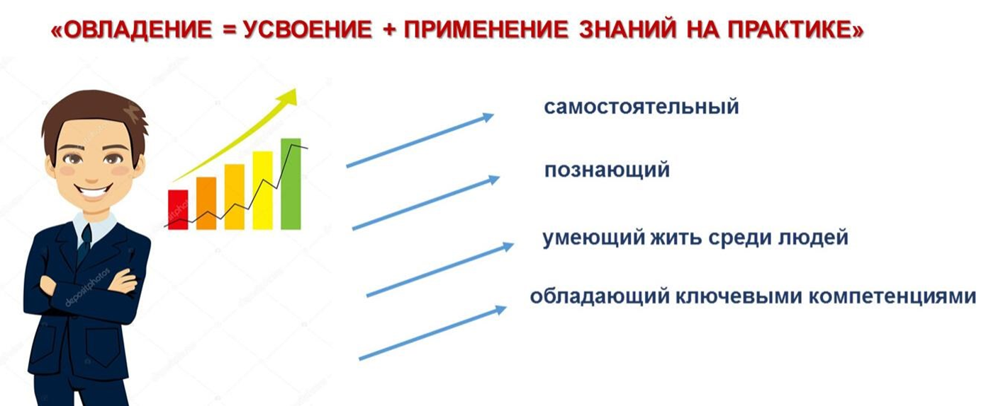
Функциональная грамотность

Slide 41
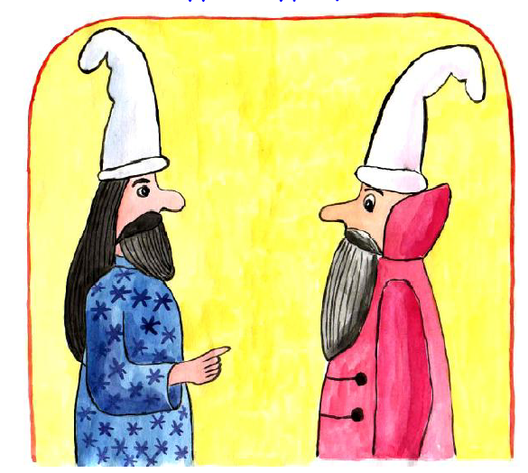
Сказка «ДВА МУДРЕЦА»
Некий владыка, желая испытать двух мудрецов, сказал им:
— Перед вами три колпака: один черный и два белых. Вам наденут по колпаку. Мне интересно знать, кто из вас первым догадается, какого цвета на нем колпак.
После этого мудрецов увели в темную комнату и там надели на их головы по белому колпаку. Затем мудрецов привели обратно.
Долго они смотрели друг на друга. Наконец, один из них воскликнул: «на мне белый колпак!»
Как рассуждал этот мудрец?
КАКОЙ ВИД ИЛИ ВИДЫ ФГ ???

Slide 42

Впереди нас ждут новые поиски, новые заботы в обучении и воспитании подрастающего поколения.
Успехов!!!

